Slide 1



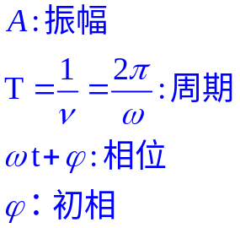




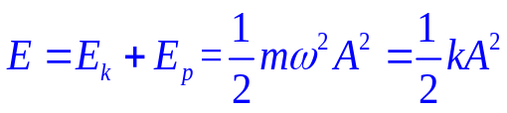
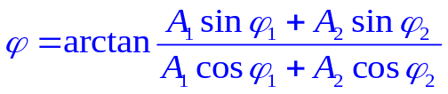




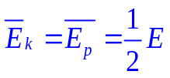

振动
简谐振动
简谐振动的描述
表达式：
其中：
描述方法：
(1):振动曲线( )
(2):旋转矢量图
动力学特征
运动学特征
简谐振动能量特征:
简谐振动的合成：
同方向同频率
同相：
反相：
Notes:
<number>##

Slide 2

简谐运动的描述
简谐运动：
相对平衡位置的位移 x 按余弦 (或正弦) 规律随时间变化的物体的运动。
描述谐振的三个特征量:
(1) 振幅 (A)
(2) 周期 (T )、频率 (ν)、角频率 (ω)
(3) 相位 (ωt + ϕ)
(4) 初相 ϕ

Slide 3



简谐运动的描述方法
→ A、ω、ϕ
1.振动曲线
x
T
A
x₀
O
b
a
c
t
-x₀
b′
a′
c′
-A
T
v_{m}
ω
M
(t = 0)
2.旋转矢量图
ωt
ϕ
t 时刻， 与 x 轴夹 (ωt +ϕ)
x
O
P
x
P 的位移
参考圆
(Circle of Reference)

Slide 4
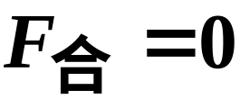

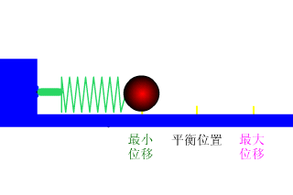

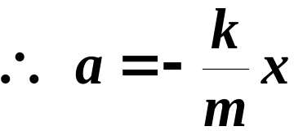
简谐振动的特征
例一：弹簧振子
(1): 动力学特征：
P′
F
P
胡克定律：
x
O
x
回复力与位移成正比而方向反向
(2): 运动学学特征：
牛二定律：
加速度与位移成正比而方向反向

Slide 5



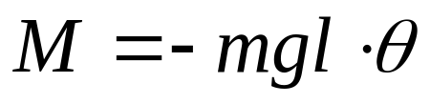
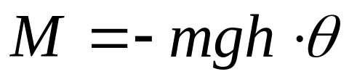
例二：单摆、复摆
逆 → “+”
(1): 动力学特征：
θ
顺 → “-”
单摆
复摆
O
O
l >> R
θ
h
l
θ
T
C
m
⊕
mg
O′
⊗
mg
回复力矩与角位移成正比而方向反向

Slide 6

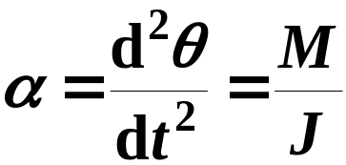
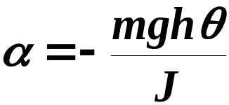

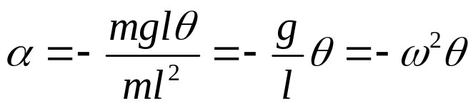
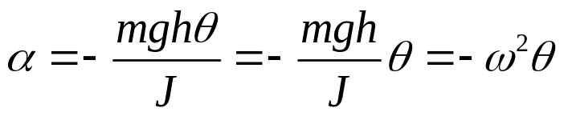
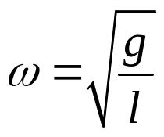
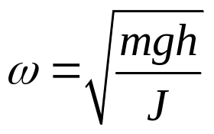
单摆
复摆
例二：单摆、复摆
O
O
(2): 运动学特征：
l >> R
h
θ
l
θ
T
C
m
⊕
mg
O′
转动定律：
⊗
mg
角加速度：
角加速度与角位移成正比而方向反向

Slide 7
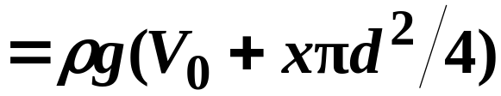

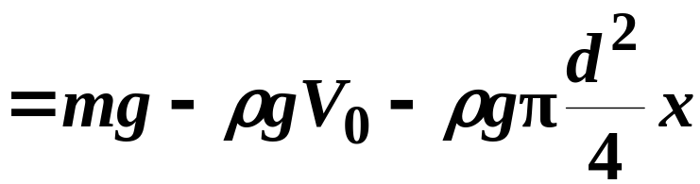

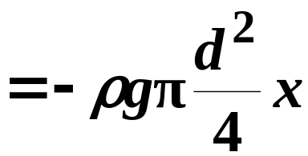
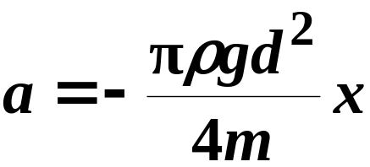
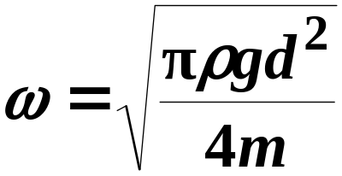
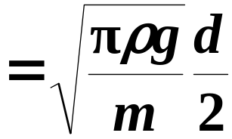
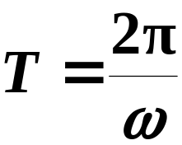
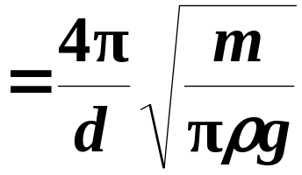
[例] 液体比重计为 m，所测流体密度为 ρ，比重计上端圆管直径为 d，试证经推动(从平衡位置稍微压低或提高)后，比重计在竖直方向作简谐振动，并求周期。
解：
d
设平衡时浸入液体中的体积为 V₀
向上浮力 F
O
x
向下重力 mg
平衡时
x
回复力
合外力
与位移成正比而反向
∴该振动是简谐运动

Slide 8
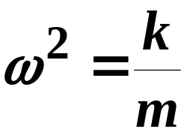


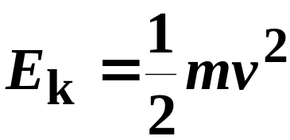
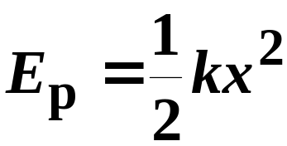
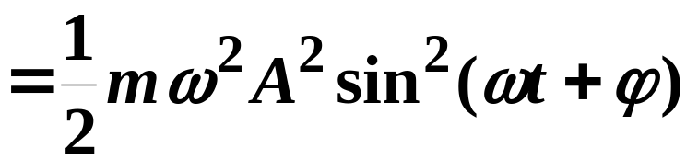
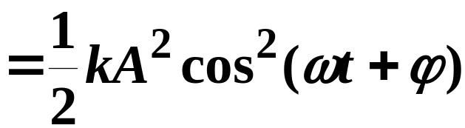
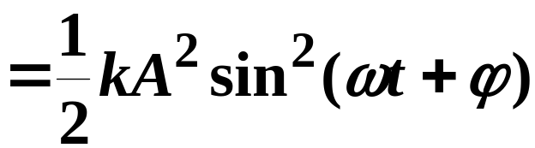
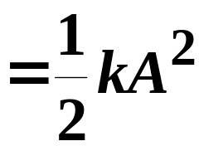
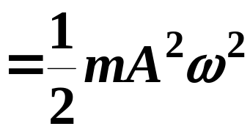
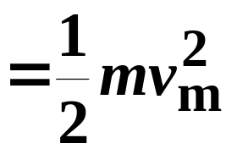
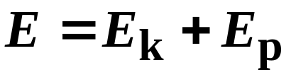
简谐振动系统的能量
以弹簧振子为例
动能：
势能：平衡位置时势能 = 0
总机械能：
E_{pmax}
E_{kmax}

Slide 9
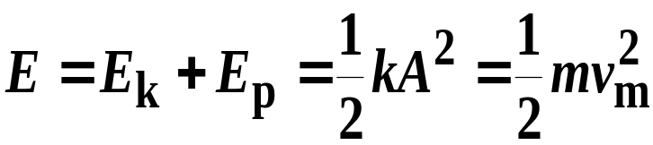
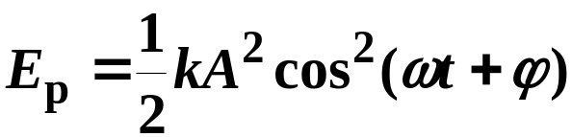
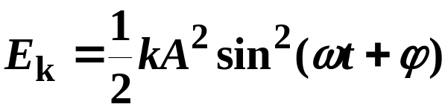

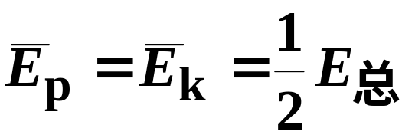
E
O
x
t
O
t
能量一周期 T 内平均值：

Slide 10






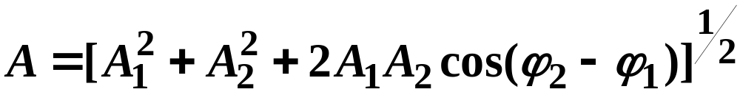
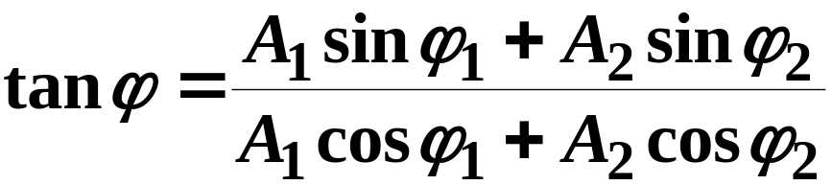
简谐运动的合成
同方向简谐运动的合成
数学分析法：
①
②
—— 同频率的简谐运动
①² + ②²
②/①

Slide 11



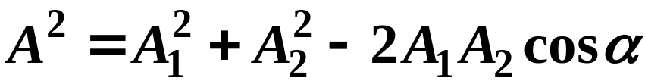



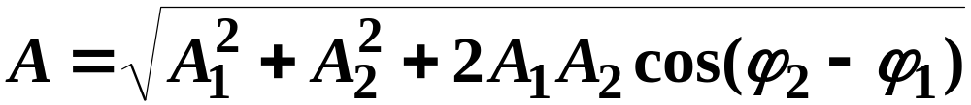
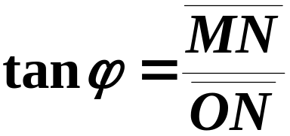
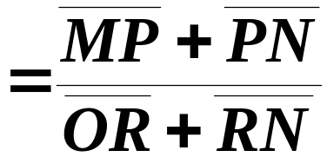
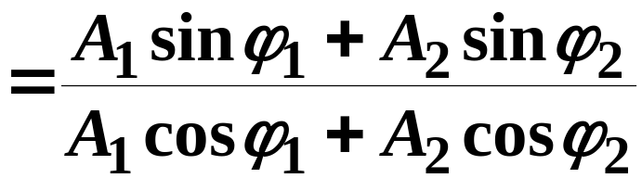

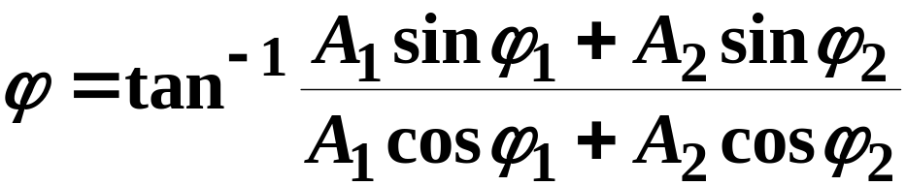
旋转矢量图法：
ω
M
ω
β
M₂
ω
α
P
ϕ₂
M₁
ϕ
R
ϕ₁
N
O
x₂
x₁
x
x
Q
x₂

Slide 12
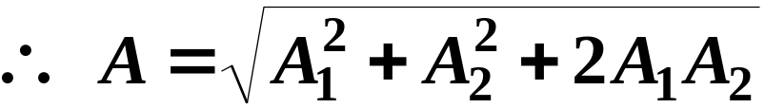


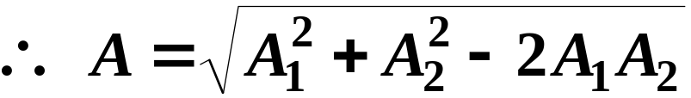




讨论：
相位差对合振动起着重要作用!
a) 同相：
Δϕ = ϕ₂ - ϕ₁
= 2kπ,
k = 0, ±1, ±2, ……
cos(ϕ₂ - ϕ₁) = 1
振动加强
若 A₁ = A₂,
则 A = 2A₁,
ϕ = ϕ₁
Δϕ = ϕ₂ - ϕ₁
= (2k + 1)π,
k = 0, ±1, ±2, ……
b) 反相：
cos(ϕ₂ - ϕ₁) = -1
振动减弱
若 A₁ = A₂,
则 A = 0,
质点静止
c) 2kπ < Δϕ < (2k + 1)π,
k = 0, ±1, ±2, ……

Slide 13
[例] 某一质点同时参与两个同方向、同频率的谐振动，其振动规律为：
x₁ = 0.4cos(3t + π/3)， x₂ = 0.3cos(3t - π/6) (SI)。
求： (1) 合振动的表达式;
(2) 若另有一同方向、同频率的谐振动，
x₃ = 0.5cos(3t + ϕ₃)
当 ϕ₃ 等于多少时，x₁、x₂、x₃ 的合振幅最大？
当 ϕ₃ 等于多少时，x₁、x₂、x₃ 的合振幅最小？
解：(1) 解析法

Slide 14

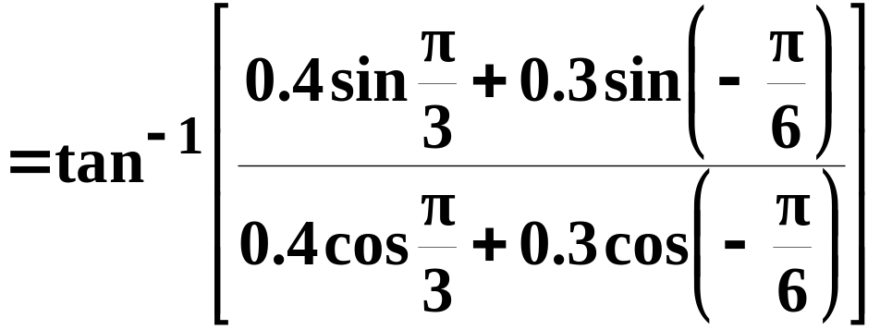
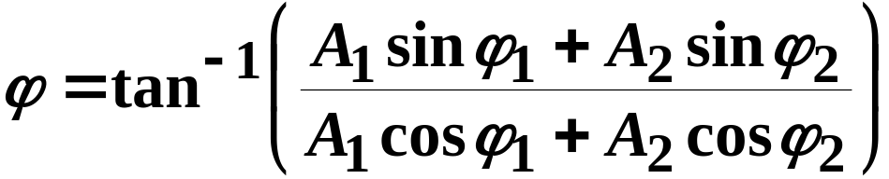

[例] 某一质点同时参与两个同方向、同频率的谐振动，其振动规律为：
x₁ = 0.4cos(3t + π/3)， x₂ = 0.3cos(3t - π/6) (SI)。
求： (1) 合振动的表达式;
(2) 若另有一同方向、同频率的谐振动，
x₃ = 0.5cos(3t + ϕ₃)
当 ϕ₃ 等于多少时，x₁、x₂、x₃ 的合振幅最大？
当 ϕ₃ 等于多少时，x₁、x₂、x₃ 的合振幅最小？
解：(1) 解析法

Slide 15

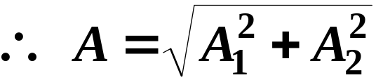








[例] 某一质点同时参与两个同方向、同频率的谐振动，其振动规律为：
x₁ = 0.4cos(3t + π/3)， x₂ = 0.3cos(3t - π/6) (SI)。
求： (1) 合振动的表达式;
(2) 若另有一同方向、同频率的谐振动，
x₃ = 0.5cos(3t + ϕ₃)
当 ϕ₃ 等于多少时，x₁、x₂、x₃ 的合振幅最大？
当 ϕ₃ 等于多少时，x₁、x₂、x₃ 的合振幅最小？
解：(1) 相量图法
(2)
当 ϕ₃ = ϕ
= 0.12π,
α
π/3
ϕ
O
x
π/6
当 ϕ₃ = ϕ − π
= -0.88π

